Slide 1
Biblický mini “pub“kvíz

Slide 2
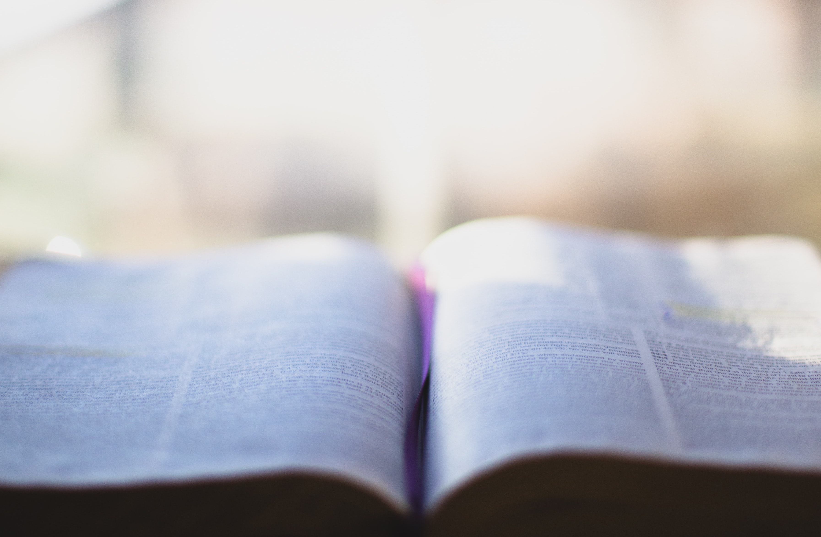
1. Do koľkých jazykov je v súčasnosti preložená celá Biblia? (Stará aj Nová Zmluva) Tolerancia 50.
________________________________

Slide 3
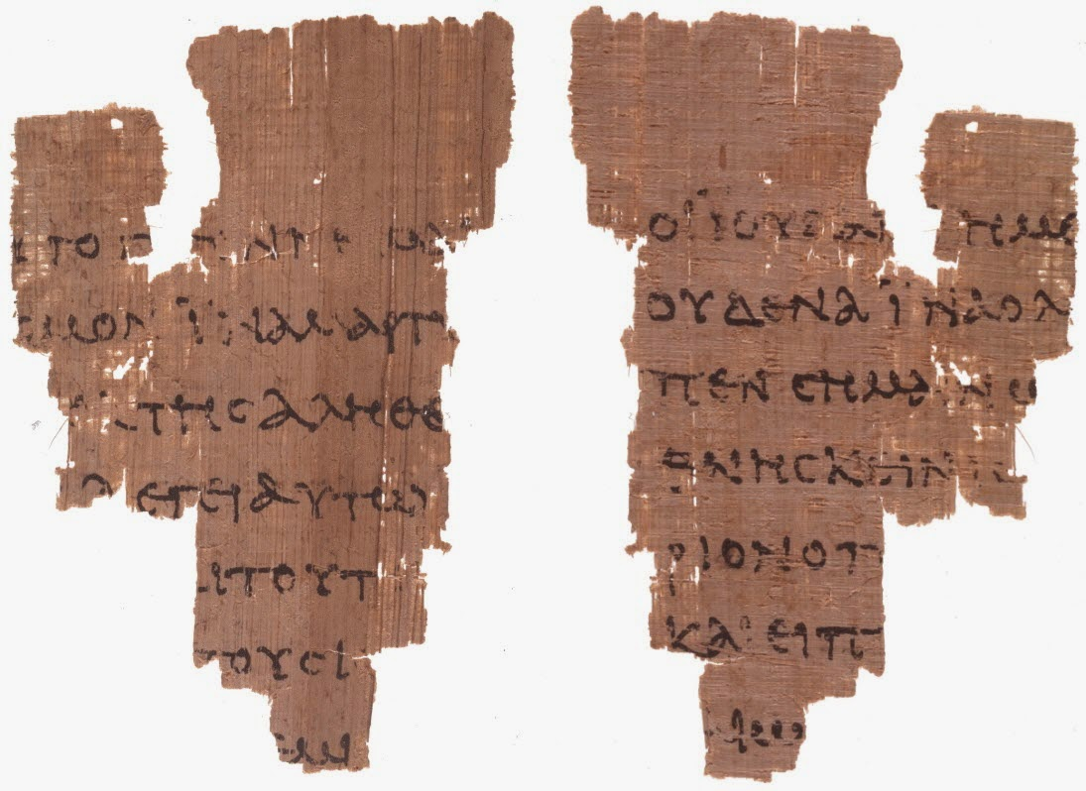
2. Úryvok z najstaršieho odpisu NZ, ktorý v súčasnosti máme k dispozícii sa dátuje do prvej polovice druhého storočia. Z ktorej NZ knihy pochádza? a) Jánovo evanjelium c) Skutky apoštolov b) Markovo evanjelium d) List Rimanom

Slide 4
3. Na aký strom vyliezol podľa Lukášovho evanjelia Zacheus, keď chcel vidieť Ježiša, ktorý prechádzal cez jeho mesto? a) sykomora c) figovník b) akácia d) datľovník

Slide 5
4. Ktorý učeník je známy postojom “Kým neuvidím, neuverím? (Meno)
________________

Slide 6
5. V ktorom Pavlovom liste nájdeme verš: “Radujte sa v Pánovi vždycky! Opakujem, radujte sa!” a) Kolosenským c) 1. Korintským b) Filipským d) Filemonovi

Slide 7
6. Vymenuje 3 rôznych sudcov z knihy Sudcov
_______________________

Slide 8
7. Počas nasledujúcich 30 sekúnd si skúste zapamätať čo najviac z tohto verša. Počas ďalšej minúty ho skúste celý zapísať.
​​„Celé Písmo je Bohom vnuknuté a užitočné na učenie, karhanie, nápravu a výchovu v spravodlivosti.“ (2Tim 3:16)

Slide 9
7. Počas nasledujúcich 30 sekúnd si skúste zapamätať čo najviac z tohto verša. Počas ďalšej minúty ho skúste celý zapísať.
​

Slide 10
8. Koľko žalmov nájdeme spolu v knihe Žalmov? a) 40 c) 150 b) 77 d) 250

Slide 11
9. Pri koľkých knihách v Novej Zmluve pripisujeme autorstvo apoštolovi Jánovi? a) 2 c) 14 b) 3 d) 5

Slide 12
10. Akému mestu bol Jonáš poslaný kázať (1) a do ktorého mesta chcel ujsť (2), aby sa tomu vyhol? a) (1) Taršíš (2) Úr c) (1) Úr (2) Ninive b) (1) Ninive (2) Jafa d) (1) Ninive (2) Taršíš

Slide 13
11. Koľko ľudí podľa Sk2 uverilo a dalo sa pokrstiť po Petrovom prvom kázaní na Letnice? a) 3000 c) 30 000 b) 300 d) 777

Slide 14
12. Prvý dochovaný slovenský preklad Biblie pochádza od kamaldulských mníchov z Červeného Kláštora či Nitry. Z ktorého je storočia? a) 16. c) 18. b) 17. d) 19.

Slide 15
VYHODNOTENIE

Slide 16
1. Do koľkých jazykov je v súčasnosti preložená celá Biblia? (Stará aj Nová Zmluva)
Tolerancia 50.
_______700______

Slide 17
2. Úryvok z najstaršieho odpisu NZ, ktorý v súčasnosti máme k dispozícii sa dátuje do prvej polovice druhého storočia. Z ktorej NZ knihy pochádza? a) Jánovo evanjelium c) Skutky apoštolov b) Markovo evanjelium d) List Rimanom

Slide 18
3. Na aký strom vyliezol podľa Lukášovho evanjelia Zacheus, keď chcel vidieť Ježiša, ktorý prechádzal cez jeho mesto? a) sykomora c) figovník (Lk 19:4) b) akácia d) datľovník

Slide 19
4. Ktorý učeník je známy postojom “Kým neuvidím, neuverím? (Meno)
_____Tomáš____

Slide 20
5. V ktorom Pavlovom liste nájdeme verš: “Radujte sa v Pánovi vždycky! Opakujem, radujte sa!” a) Kolosenským c) 1. Korintským b) Filipským (4:4) d) Filemonovi

Slide 21
6. Vymenuje 3 rôznych sudcov z knihy Sudcov
Otníél, Éhúd, Debora a Bárák, Gideon, Jefte, Samson, Šamgar, Tola, Jaír, Ibcán, Élón, Ábdón

Slide 22
7. Počas nasledujúcich 30 sekúnd si skúste zapamätať čo najviac z tohto verša. Počas ďalšej minúty ho skúste celý zapísať.
​​„Celé Písmo je Bohom vnuknuté a užitočné na učenie, karhanie, nápravu a výchovu v spravodlivosti.“ (2Tim 3:16)

Slide 23
8. Koľko žalmov nájdeme spolu v knihe Žalmov? a) 40 c) 150 b) 77 d) 250

Slide 24
9. Pri koľkých knihách v Novej Zmluve pripisujeme autorstvo apoštolovi Jánovi? a) 2 c) 14 b) 3 d) 5 (Ev., 3 listy, Zj)

Slide 25
10. Akému mestu bol Jonáš poslaný kázať (1) a do ktorého mesta chcel ujsť (2), aby sa tomu vyhol? a) (1) Taršíš (2) Úr c) (1) Úr (2) Ninive b) (1) Ninive (2) Jafa d) (1) Ninive (2) Taršíš (Jon1:2-3)

Slide 26
11. Koľko ľudí podľa Sk2 uverilo a dalo sa pokrstiť po Petrovom prvom kázaní na Letnice? a) 3000 c) 30 000 b) 300 d) 777

Slide 27
12. Prvý dochovaný slovenský preklad Biblie pochádza od kamaldulských mníchov z Červeného Kláštora či Nitry. Z ktorého je storočia? a) 16. c) 18. (prvá polovica) b) 17. d) 19.

